Slide 1
Урок по теме:
Алкины: получение и свойства

Slide 2
Цели:
Изучить новый класс органических соединений – алкины, рассмотреть физические и химические свойства, способы получения ацетилена
Способствовать дальнейшему расширению у учащихся научных знаний, формированию научно-теоретического мышления
Совершенствовать умения и навыки в написании формул веществ и уравнений химических реакций.

Slide 3
Химическая разминка
Что такое углеводороды?
Какие углеводороды относятся к непредельным?
Что такое алкины?
Что такое гибридизация? Виды гибридизации?
Каково строение молекулы ацетилена?
Тип гибридизации?
Угол связи?
Длина связи?
Форма молекулы?
Типы химической связи?
Что такое π-связь?
Какие виды изомерии характерны для алкинов?

Slide 4
Назовите вещество
локанты и знаки | числительные | префиксы | корни | суффиксы
1 | ди | метил | эт | ан
2 | три | этил | проп | ен
3 | тетра | пропил | бут | ин
4 | пента | амино | пент | ол
5 | гекса | хлор | гекс | аль
, |  |  | гепт | овая кислота
— |  |  | окт
CH₃ CH₃
І І
CH ≡ C — C — C H ₂ — C H — C H ₃
І
C ₂ H ₅

Slide 5
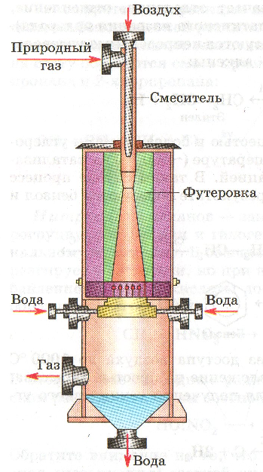
Получение алкинов
1. Метановый способ 2СН₄ → С₂Н₂ + 3Н₂ (при t =1500⁰С)

Slide 6
Получение алкинов
2. Карбидный способ СаС₂ + 2Н₂О → С₂Н₂ + Са(ОН)₂
3.*Из дигалогеналканов спиртовым раствором щелочи СН₃—СН—СН—СН₃ + 2КОН → СН₃—С ≡ С—СН₃ + 2КВr + 2Н₂О І І Br Br

Slide 7
Физические свойства
Ацетилен – газ легче воздуха, мало растворим в воде, в чистом виде почти без запаха. Изменения физических свойств углеводородов ряда ацетилена (так же как у алканов и алкенов) подчиняются общим закономерностям: при увеличении относительной молекулярной массы повышается температура кипения веществ.

Slide 8
Электрофильное присоединение
Происходит в две стадии по месту расположения пи- связи (сначала разрушается одна пи-связь, образуется алкен, затем вторая – образуется алкан).
1. Галогенирование (присоединение галогенов):
1 стадия. СН ≡ СН + Br_{2 (р-р)} → СНВr = СНВr;
1,2-дибромэтен
2 стадия. СНВr = CHBr + Br₂ _{(р-р)} → СНВr₂— CHBr₂
1,1,2,2-тетрабромэтан

Slide 9
Суммарное уравнение:
CH ≡CH + 2Br₂→CHBr₂—CHBr₂
Качественная реакция на пи-связь обесцвечивание бромной воды.

Slide 10
Гидрирование
Закончить уравнения реакций.
2. Присоединение водорода:
СН ≡ СН + Н₂ → Y
1 стадия: СН ≡ СН + Н₂ → X;
2 стадия: X + H₂ → Y.

Slide 11
Ответ для реакции гидрирования
Присоединение водорода:
СН ≡ СН + 2Н₂ → CH₃—CH₃
1 стадия: СН ≡ СН + Н₂ → CH₂=CH₂;
2 стадия: CH₂=CH₂ + H₂ → CH₃—CH₃.

Slide 12
Гидрогалогенирование
Составить уравнение реакции 1 стадии присоединения хлороводорода.
3.присоединение галогеноводорода
СН ≡ СН + НСl → X

Slide 13
Ответ для реакции гидрогалогенирования
СН ≡ СН + НСl → СН₂= СНСl – винилхлорид
Продукт первой стадии винилхлорид используется в промышленности для реакций полимеризации получают полимер-поливинилхлорид (ПВХ) имеет важное промышленное значение.

Slide 14
Гидратация
Реакция присоединения воды в присутствии солей ртути – реакция Кучерова :
СН ≡ СН + НОН → СН₃—С = О ацетальдегид
І
H
! Остальные алкины образуют кетоны

Slide 15
Окисление
1. Горение(закончить уравнение реакции):
С₂Н₂ + О₂ → ?
Ацетилен горит коптящим пламенем, т.к. соотношение атомов углерода и водорода в соединении одинаково.
2.*Обесцвечивание раствора перманганата калия КМnО₄ качественная реакция на пи-связь:
СН ≡ СН + КМnО₄ → СООН—СООН
щавелевая кислота

Slide 16
Реакции полимеризации
1.*Димеризация:
СН ≡ СН + СН ≡ СН → СН≡ С—СН=СН₂ (CuCl)
бутен-1-ин-3 (винилацетилен)
2. Тримеризация:
СН ≡ СН + СН ≡ СН + СН ≡ СН → С₆Н₆ бензол ( t=600⁰С, катализатор уголь активированный С_{акт})

Slide 17
Неоконченный текст
Вещество с формулой C₂H₂ называется ¹ _ _ _ _ .
Он является первым гомологом класса ² _ _ _ _ _.
По агрегатному состоянию это ³ _ _ _ _ _ . С галогенами, водородом, галогеноводородами и водой он вступает в реакции ⁴ _ _ _ _ _ , так как в его молекуле присутствует ⁵ _ _ _ _ _ связь. При взаимодействии с водой в присутствии солей ртути он образует ⁶ _ _ _ _ _. При реакции ⁷ _ _ _ _ из него получается бензол.
ацетилен тримеризации ацетальдегид
присоединения тройная алкинов газ

Slide 18
Выполните задание
2 уровень
С какими из перечисленных веществ будет реагировать ацетилен: бром, метан, водород, хлороводород? Напишите уравнения возможных реакций, укажите условия их протекания.
1 уровень
Закончить уравнения реакций:
1. C₂H₂+Cl₂→
2. C₃H₄+O₂→
3. CH ≡ CH—CH₃+HBr→
4. CH ≡ CH—CH₃ + H₂→

Slide 19
Домашнее задание
Выучить конспект по теме: Алкины
2. Решить задачу: «Найти молекулярную формулу углеводорода, массовая доля углерода в котором составляет 85,7%, относительная плотность паров этого вещества 2 по оксиду углерода (IV) равна 1,593.

